Slide 1

RRRUSH HOURRR
Shewen Davelaar
Joris Bruil
Nina Borsboom

Slide 2
Inhoud
Het spel
State space
De algoritmen
Resultaten
Conclusie
Volgende stappen

Slide 3
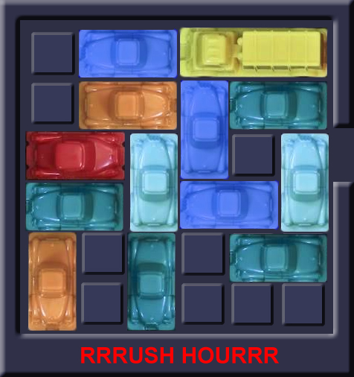
Rush hour:
De rode auto moet naar buiten
Autos eromheen moeten verplaatsen
Minder zetten = beter!
Constraints:
Auto’s kunnen alleen bewegen op hun oriëntatie
Auto’s mogen niet door elkaar heen

Slide 4
State space
Gegeven een willekeurig 6*6 bord:
1 auto 5 posities
1 vrachtwagen 4 posities
2 auto’s 6 posities
1 auto 1 vrachtwagen 4 posities
6¹² mogelijkheden
Gegeven een willekeurig 9*9 bord:
2 auto’s 17 posities
9³⁴ mogelijkheden
Gegeven een willekeurig 12*12 bord:
2 auto’s 41
9⁸² mogelijkheden

Slide 5
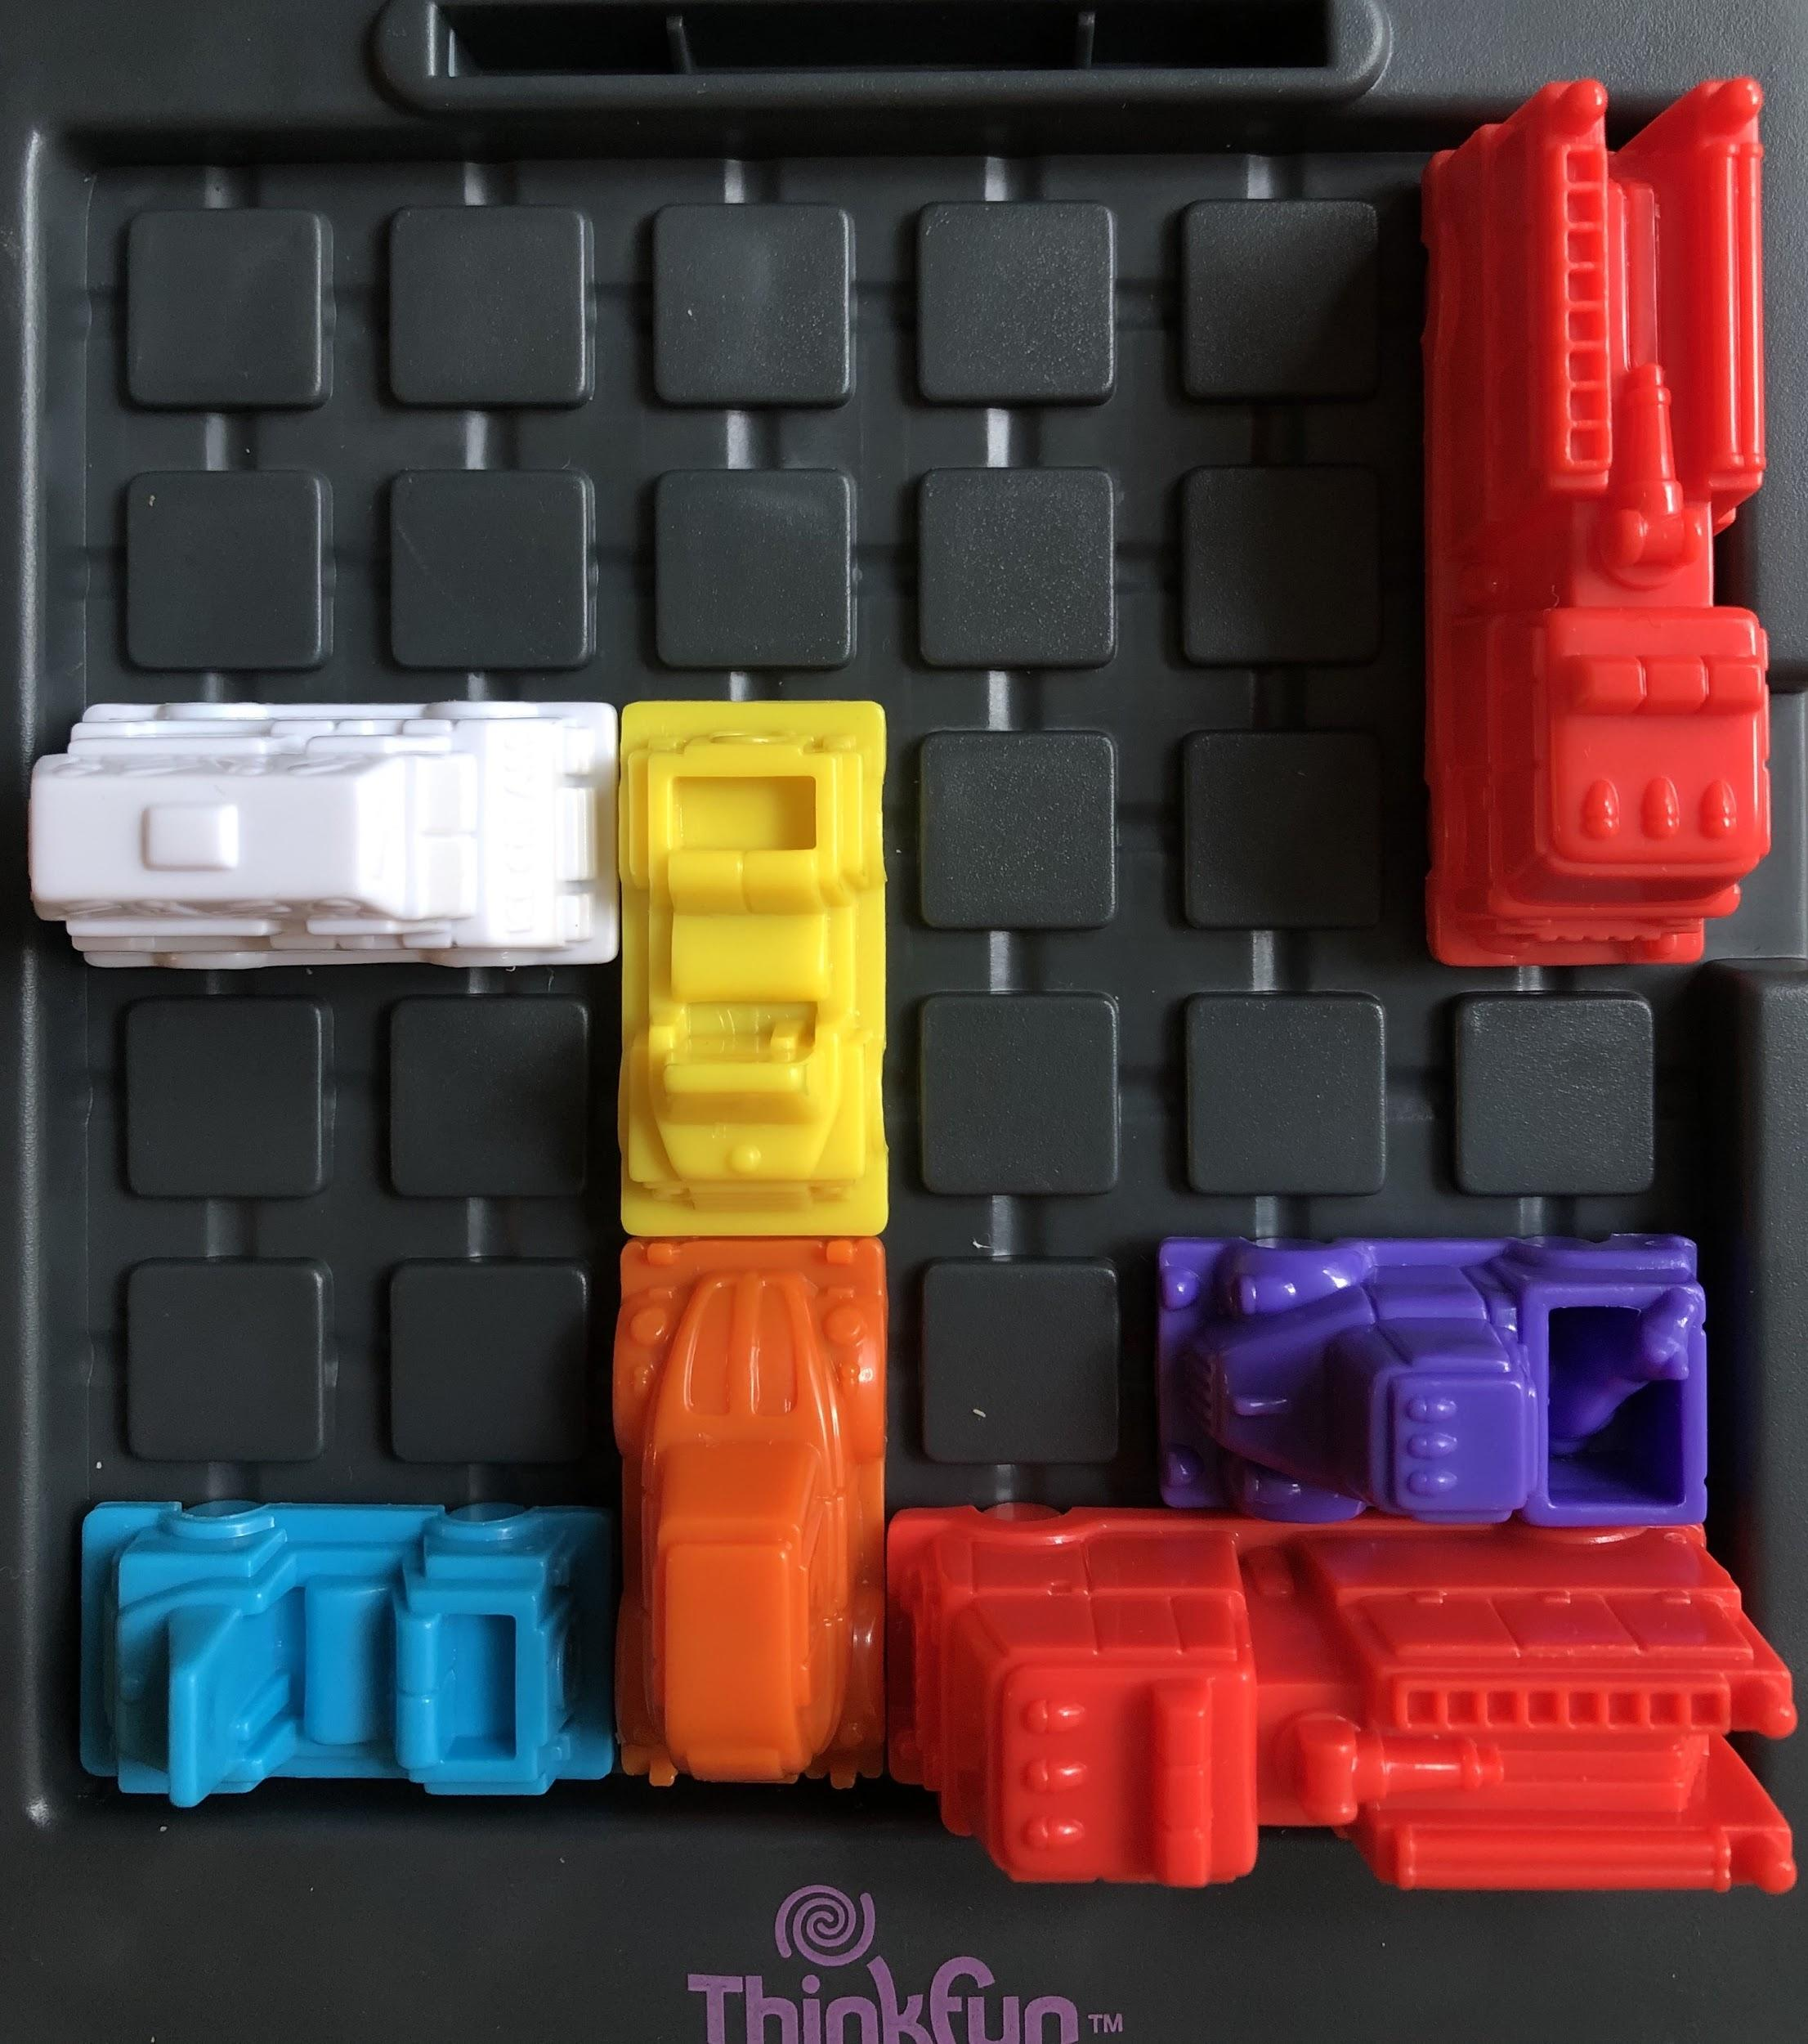
Upper bound:
4*6*4*6*4 = 2304
Lower bound:
6
4
4
6
5
4

Slide 6
Gekozen algoritmen:
Random
Shorter path
End-point
Unique moves
Breadth first with pruning

Slide 7
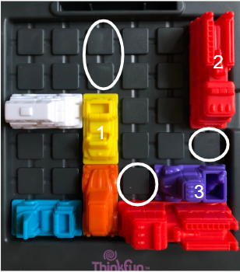
Random:
Kiest een random auto op het bord
voert een random valide move uit
Moves: 6045 per oplossing Tijd: 1,08 seconde per oplossing

Slide 8
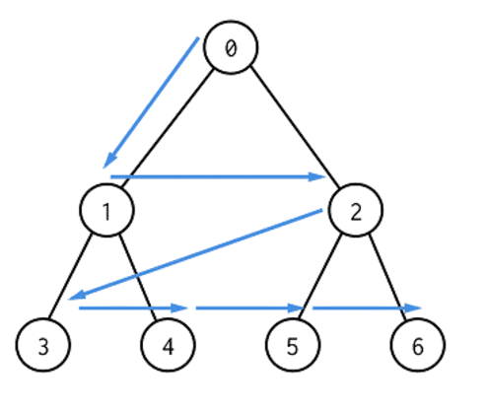
Breadth-first:
Queue
Lijst van boarden
Queue item: [ (auto, stap), (auto, stap), n]
Geen oplossing na voor board 1 na ~6uur

Slide 9
Breadth-first met pruning:
States in een trie
States die al gezien zijn komen niet in Queue
Oplossing voor board 1 t/m 4

Slide 10
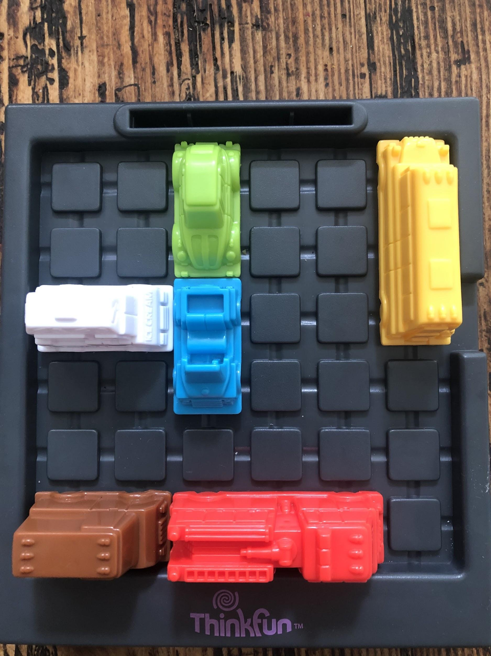
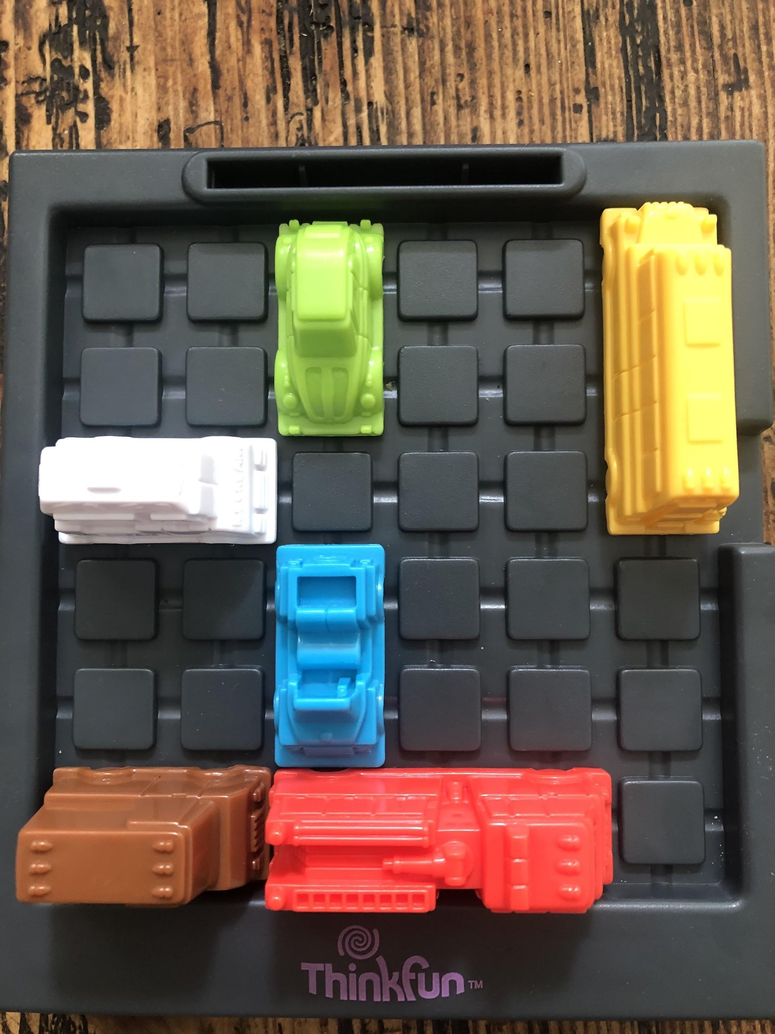
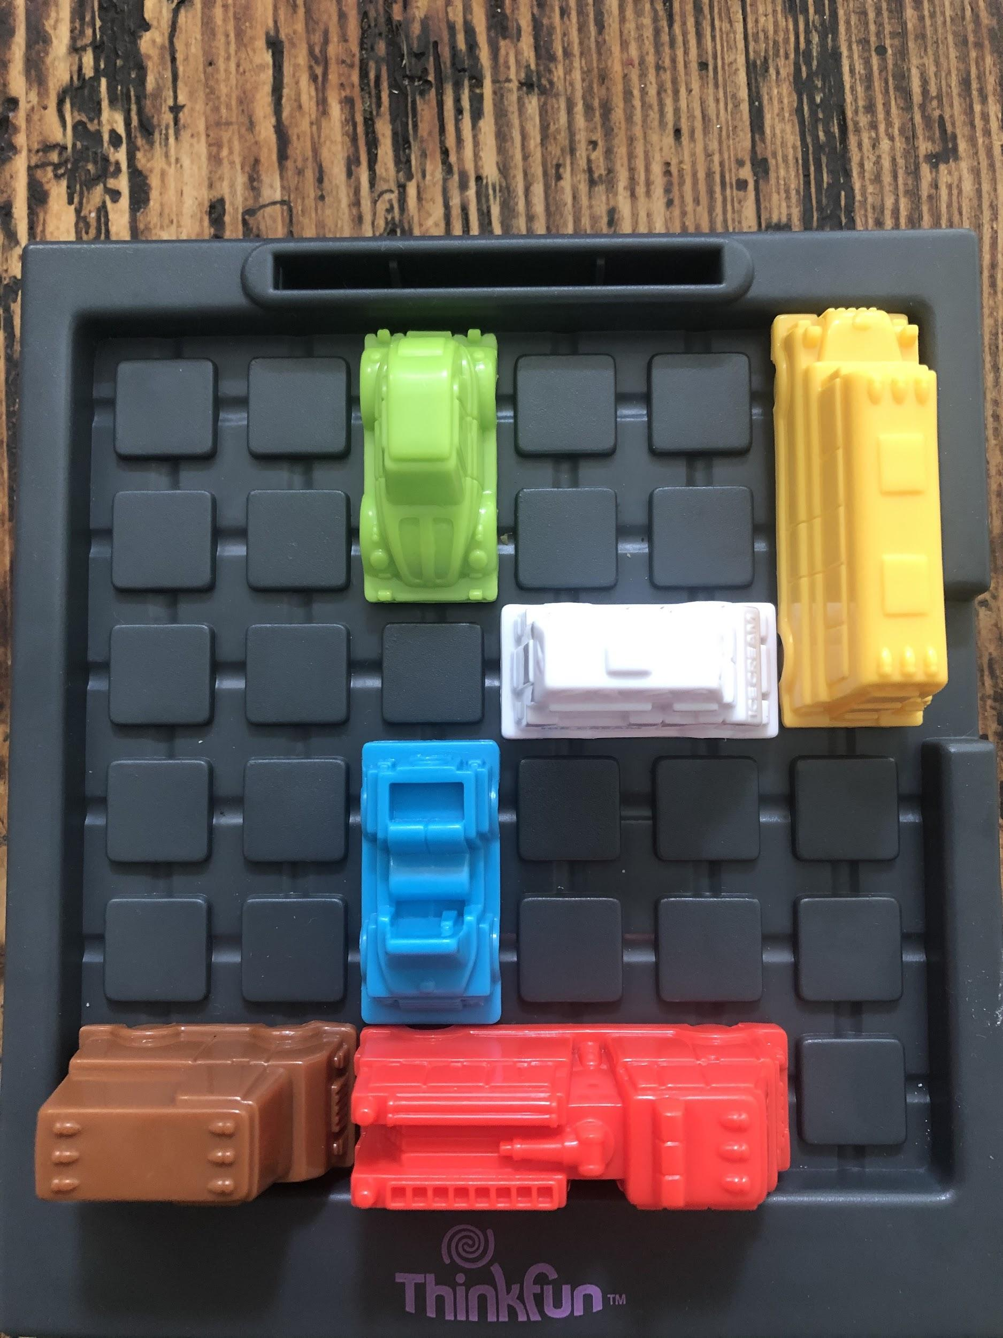
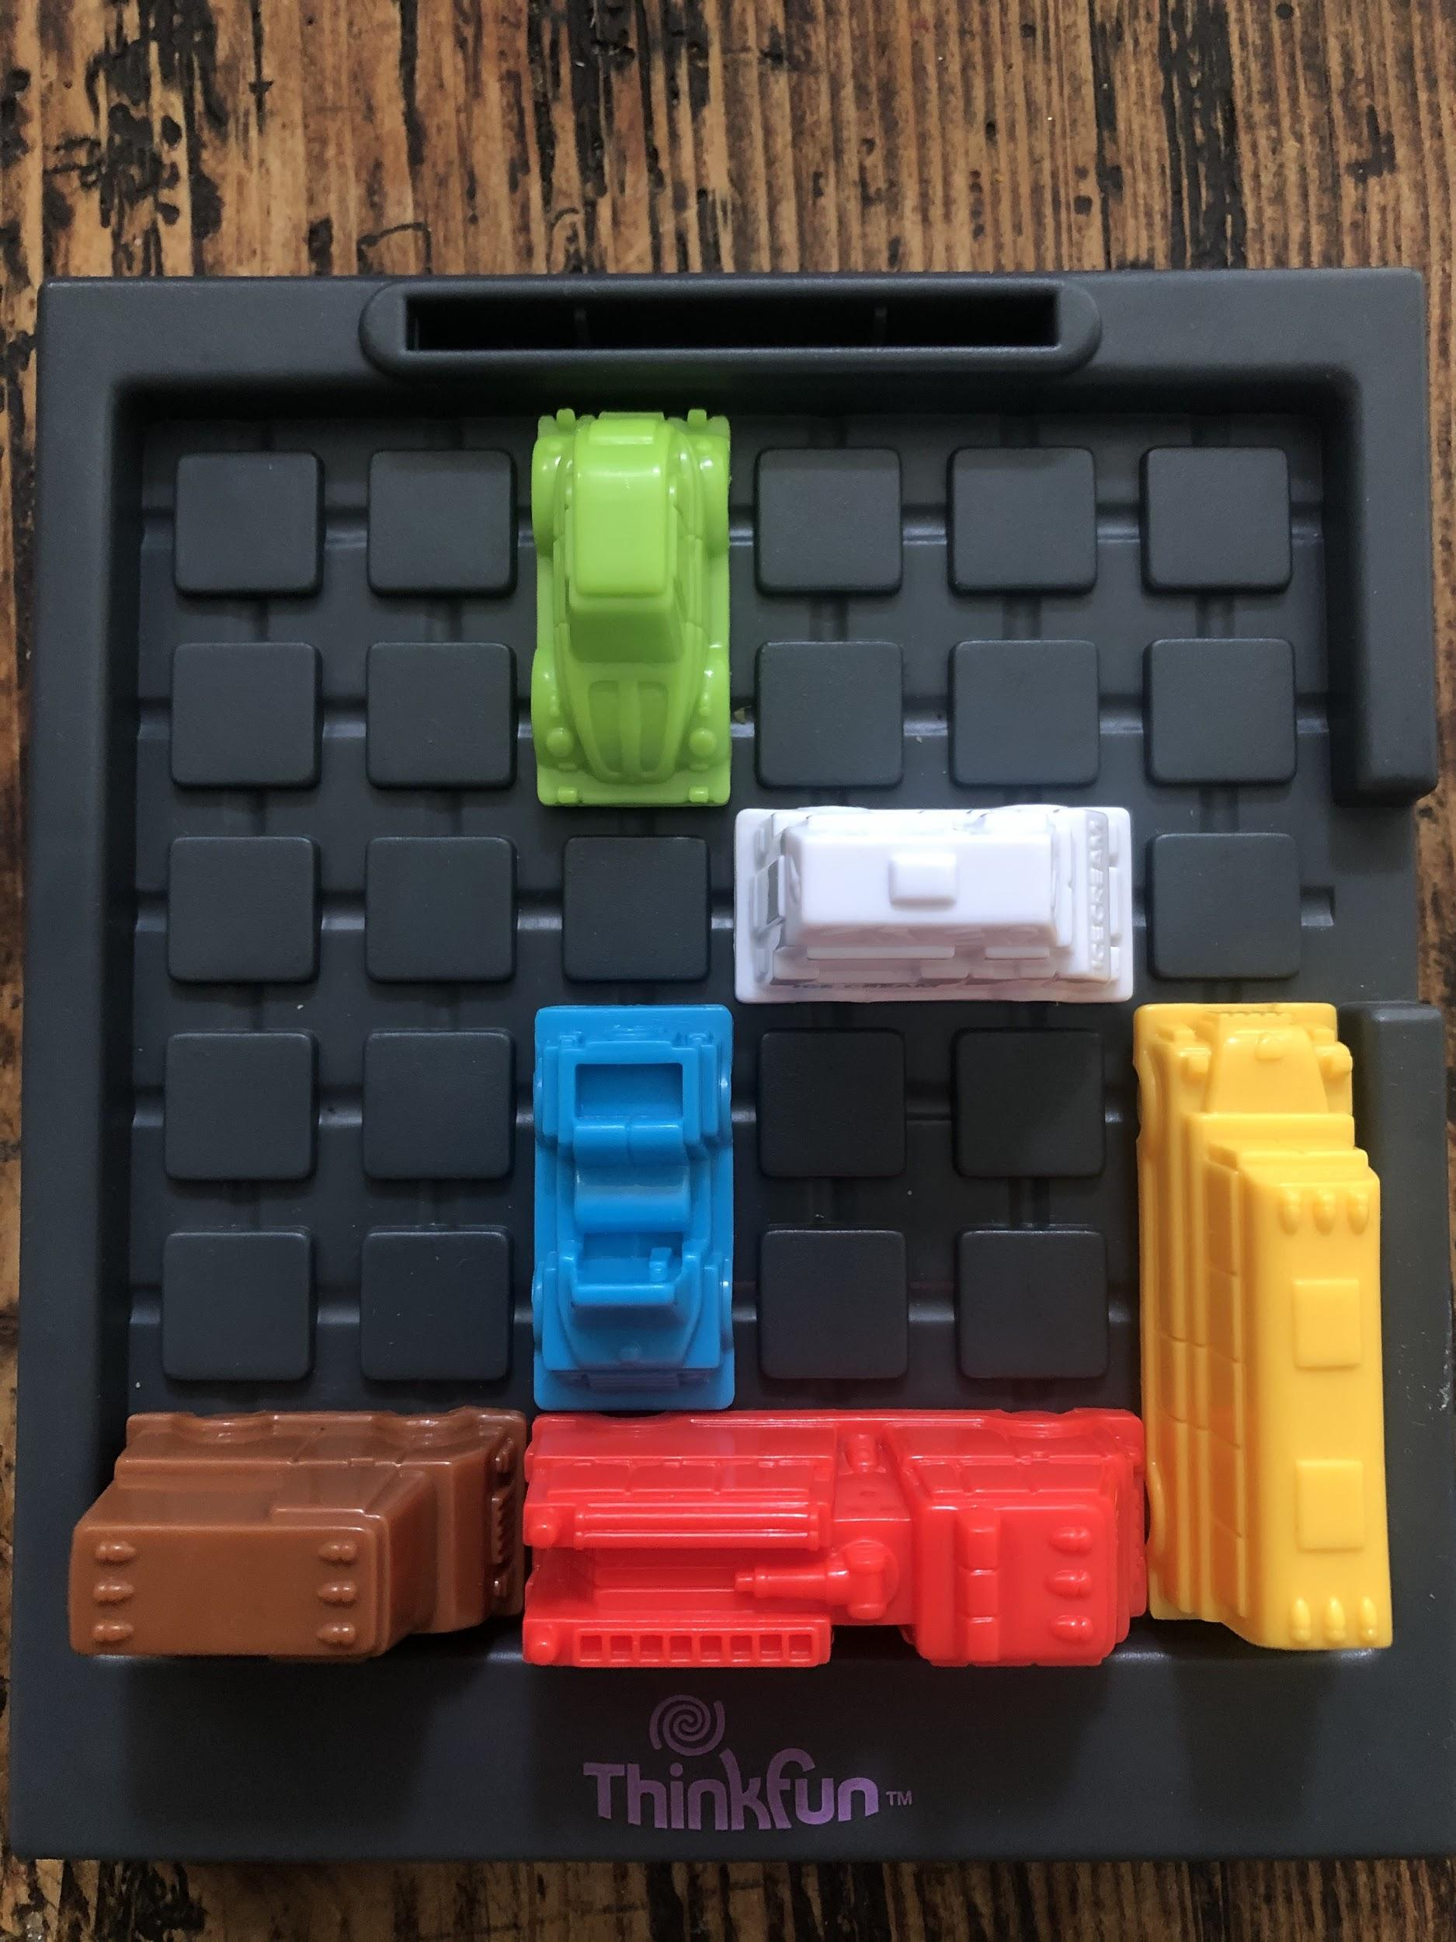
Unique moves:
Doe een random valide zet
Sla de indeling van het bord op
Doe nieuwe random zetten die niet voorkomen in het archief van eerdere indelingen

Slide 11
Short path:
Doe een random valide zet
Sla de indeling van het bord op
Doe nieuwe random zetten tot eenzelfde indeling van het bord ontstaat
Draai het aantal zetten terug naar het punt waar eerder deze indeling is voorgekomen
Terug naar stap 2

Slide 12
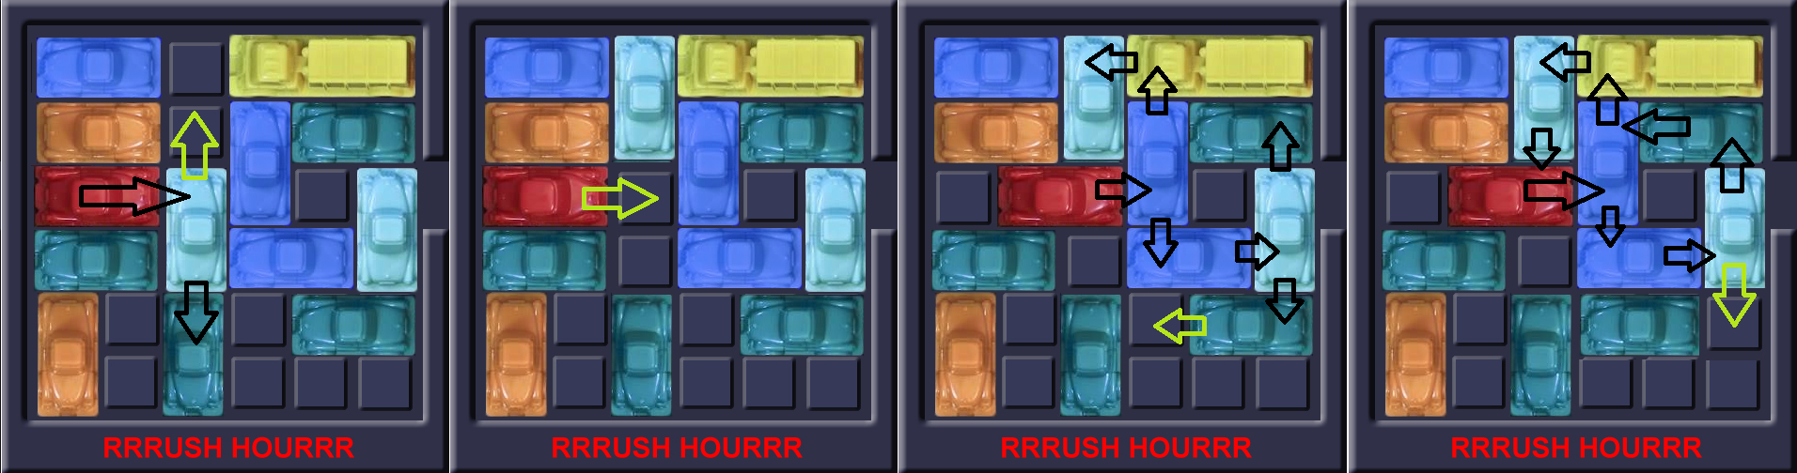
End-point:
Het algoritme neemt de rode auto als startpunt en zoekt door elke auto die deze blokkeert tot er een bewogen kan worden
Deterministisch algoritme dus moet gecombineerd worden met een random algoritme

Slide 13
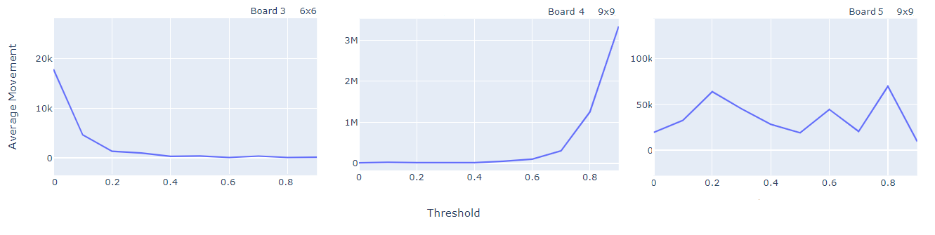
End-point threshold:
Threshold van 0 ==> alleen random
Threshold van 1 ==> alleen endpoint
Bereik van 0 tot 0.9 gemeten in stappen van 0.1

Slide 14
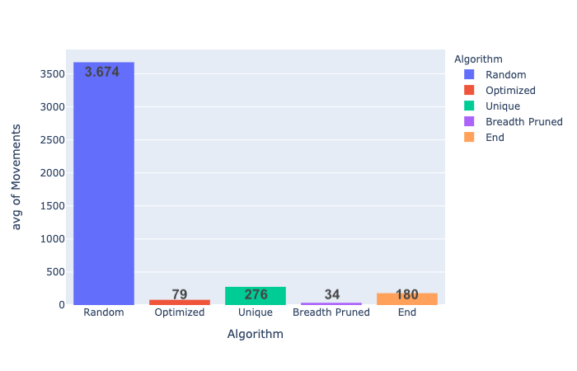
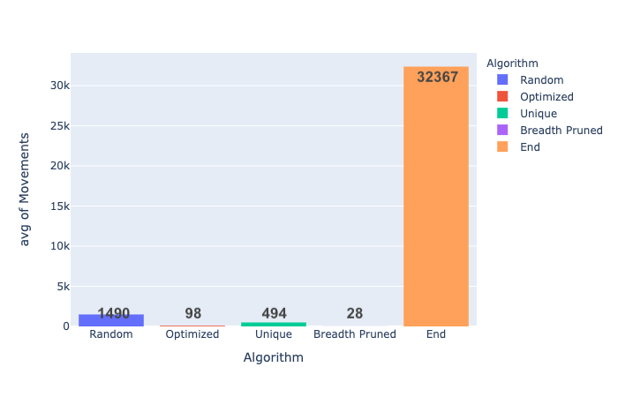
Resultaten
Average of movements
Bord 1 (6x6)
Bord 2 (6x6)

Slide 15
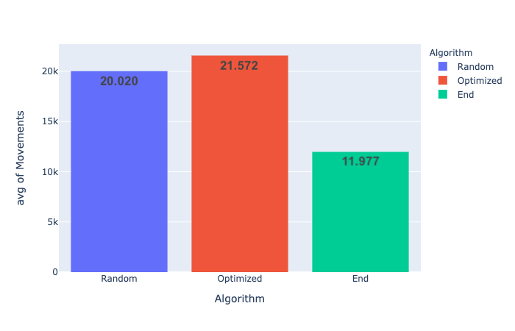
Resultaten
Average of movements
Bord 2 (6x6)
Bord 7 (12x12)

Slide 16
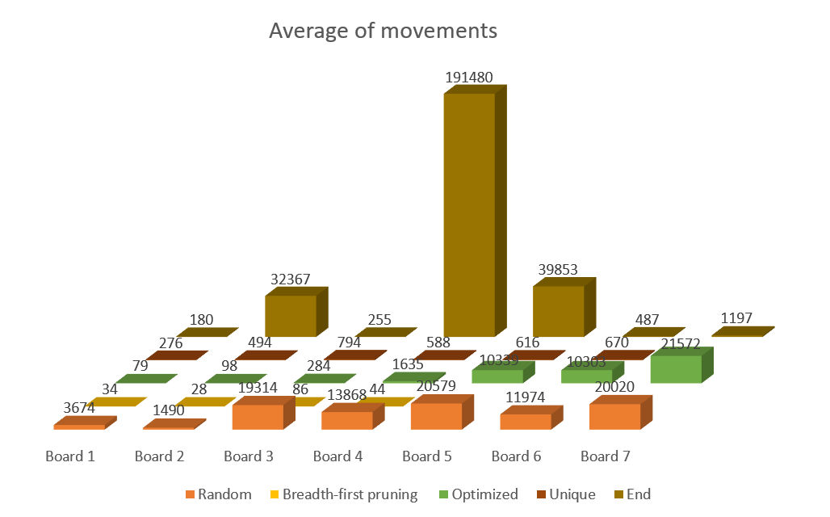
Resultaten
Overview

Slide 17
Conclusie:
Beste algoritme
Groot bord resulteert niet altijd in groot aantal stappen
Moeilijk te bepalen wat een bord complex maakt
Notes:
Breadth first lijkt het beste maar afhankelijk van het bord kan deze niet draaien en is een ander algoritme geschikter
Groot bord resulteert niet altijd in een groot aantal stappen maar wel in een langere duur van het berekenen
Complexiteit verschilt sterk per aantal configuraties en dit maakt mede dat het zo moeilijk te definiëren is. De moeilijkheid hangt in principe af van kortste pad naar oplossing. Maar groot cluster van valide paden maakt het moeilijker de complexiteit te benaderen.
Moeilijkheid van een bord ligt aan het aantal stappen waarin het opgelost kan worden
Cluster is hoeveelheid mogelijke configuraties van een bepaald bord
Kleine cluster -> kort
Grote cluster betekent niet per se dat het een lang pad wordt
Vanaf 200.000 configuraties / cluster wordt de complexiteit niet meer bepaald door de grootte maar door de hoeveelheid oplossingen die te vinden zijn in de cluster
Conclusie ==> het is niet makkelijk om te zien als je gewoon naar het bord kijkt!!
Bron: Jelle van Assema

Slide 18
Evaluatie
End Point verder optimaliseren Rode auto volgens een strategie naar achter schuiven
Breadth First verder optimaliseren Sneller laten draaien van de code. Een eventuele oplossing ligt bij het schrijven in C.

